Slide 1
Опале листя друг чи ворог?
Восени у нас принято спалювати опале листя,навесні – торішню траву. В пік осіннього і весняного палів повітря в містах стає важким і гірким, збільшуються випадки захворювань дихальних шляхів.
Невже так і має бути?

Slide 2
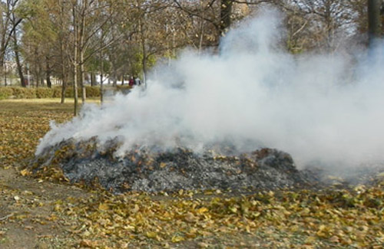
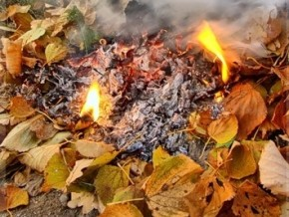
ЧОМУ ШКІДЛИВО СПАЛЮВАТИ ОПАЛЕ ЛИСТЯ ТА ЩО З НИМ РОБИТИ?
Нагадуємо, що вдихання диму від спалювання опалого листя та залишків рослинності може завдати негативних наслідків здоров’ю людей. Адже навесні та влітку листя дерев не тільки очищують повітря та збагачують його киснем, а й накопичують пил та шкідливі речовини, які викидаються автотранспортом і підприємствами. У разі спалювання листя, забруднюючі речовини потрапляють у атмосферу в вигляді продуктів згорання.

Slide 3
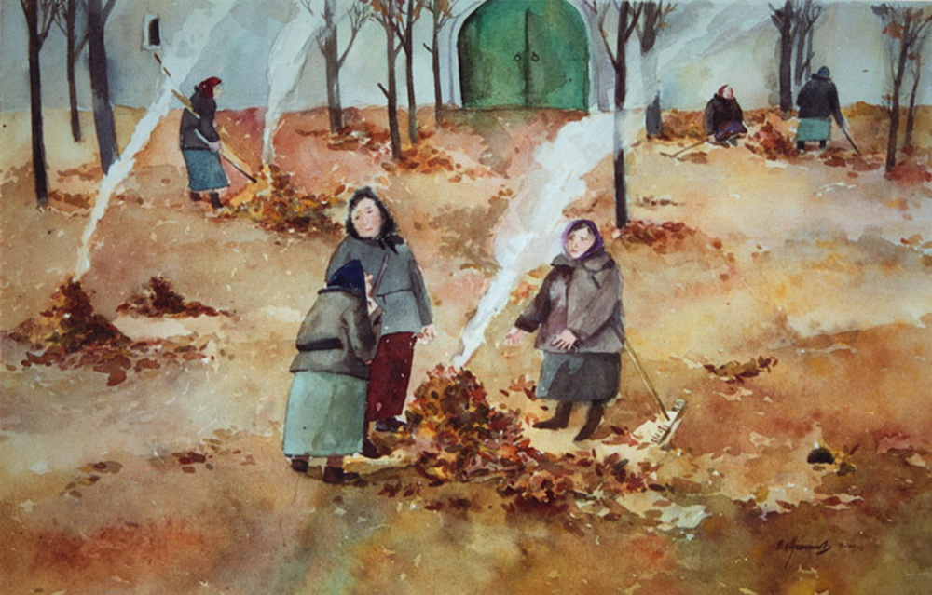
Особливо небезпечним є спалювання на присадибних ділянках рослин, які були оброблені хімічними речовинами. Найбільшу кількість хімікатів вбирає бадилля картоплі, адже для знищення колорадського жука картоплю щиро скроплюють різними хімікатами, часто навіть не задумуючись про їх склад. А вдихання продуктів згорання цих сполук ще шкідливіше, ніж самих сполук, і може бути надзвичайно небезпечним для здоров’я.

Slide 4
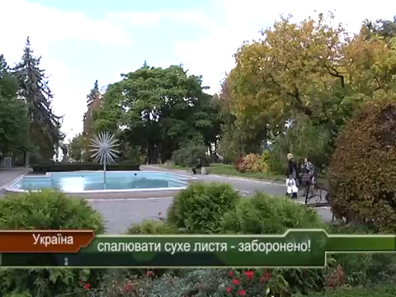

Slide 5
Окрім безпосередньої загрози людському здоров’ю, спалювання листя і сухої трави призводить до таких загроз:
В сухому листі згорають змуючі корисні комахи, такі як сонечка. Їх здобич – попелиці, лишаються зимувати на стадії яйця на гілках. Спалюючи листя восени ми створюємо умови для розвитку попелиць навесні.
Спалювання листя призводить до руйнації грунтового покриву, адже безпосередньо вигорають рослинні залишки, гинуть грунтоутворюючі мікроорганізми. Крім того, вони гинуть і від утворюваних при горінні важких металів.

Slide 6
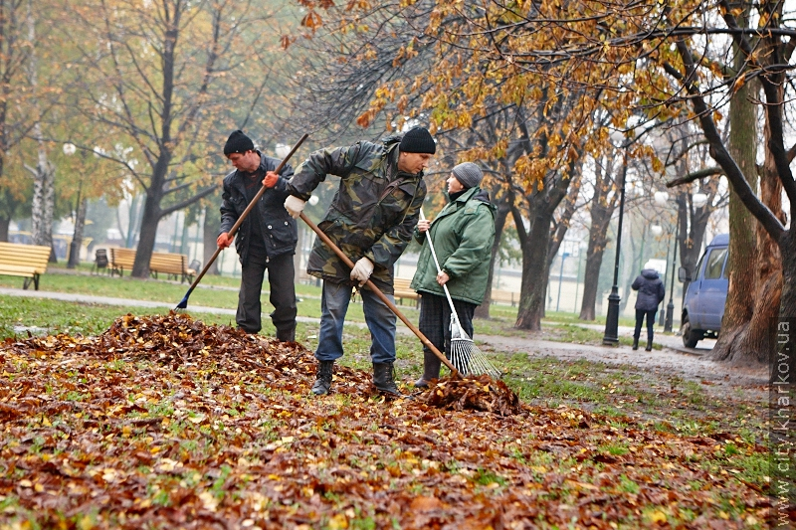
За нормальних умов, коли листя перегниває, необхідні для розвитку рослин речовини повертаются в грунт. При згорянні ж утворюється зола. Не зважаючи на загальноприйняту думку, зола – дуже погане добриво і, таким чином, спалювання листя щороку призводить до все більшого збіднення грунту.
На природних ділянкахі газонах вогонь знищує насіння і коріння трав’янистих рослин, пошкоджує нижні частини дерев і кущів та верхні частини їх коріння.
Знищення природної листяної підстилки призводить до збільшення в 2-4 рази промерзання грунту.

Slide 7
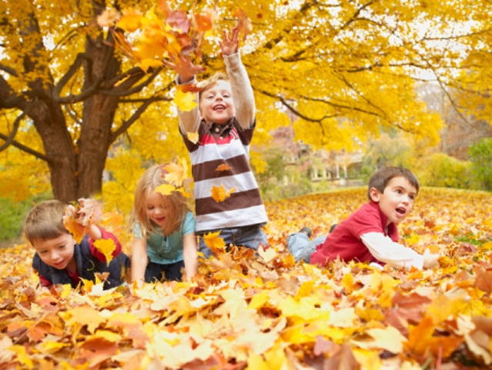
Шановні, дбаючи про чистоту обійсть, господарств, населених пунктів, не нашкодьте довкіллю та своєму здоров’ю!

